Slide 1


厚德博学 追求卓越
面向心律失常老人的可穿戴多体征监护系统
——一套覆盖“端-边-云-端”完整链路的AIoT可穿戴医疗监护系统
武汉理工大学2022级本科生毕业设计论文答辩
机电工程学院 班级：测控2202班
答辩人：张元杰 指导老师：刘繄

Slide 2

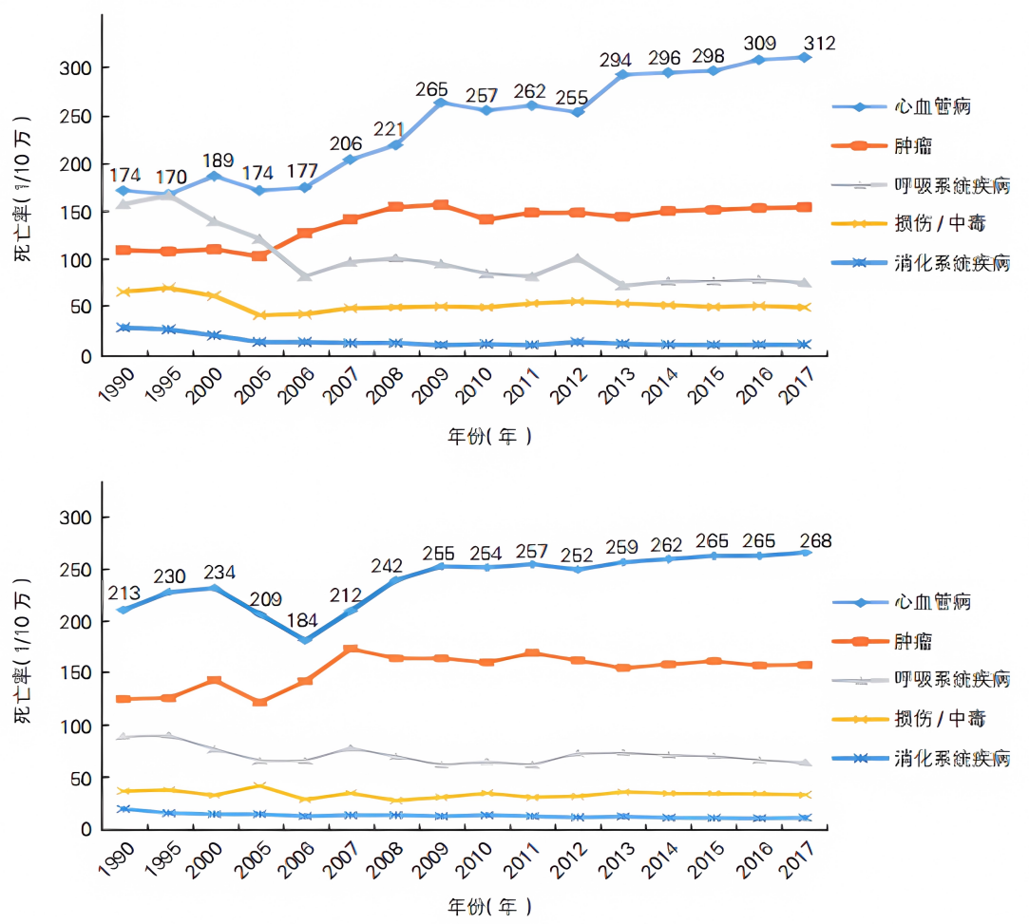

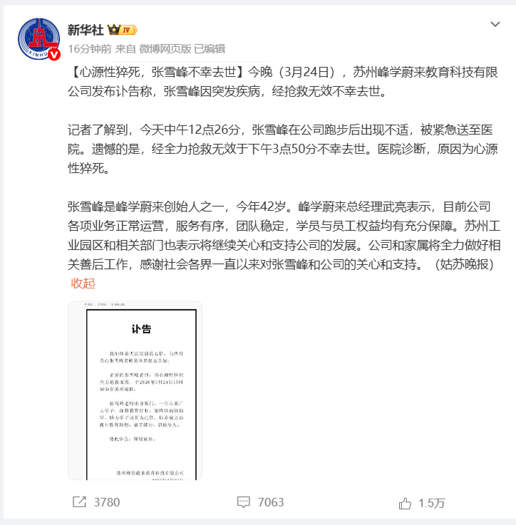
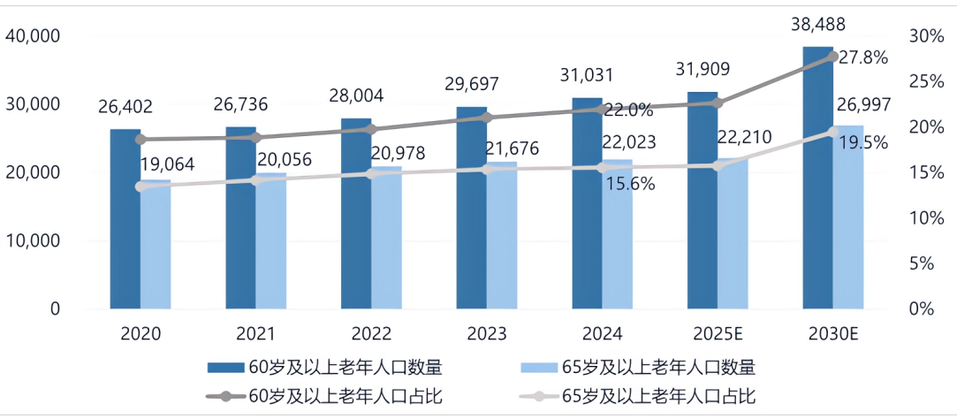
研究背景
系统设计
核心算法
总结验证
图1 1990-2017年中国农村/城市居民主要疾病死亡率
今年3月，考研名师张雪峰老师因 心源性猝死 离世，年仅 41 岁 ❀❀❀
图2 2020-2030E中国人口老龄化情况
据《中国心血管健康与疾病报告2023》，我国每年院外心源性猝死超过54万人，院外抢救成功率不足1%

Slide 3
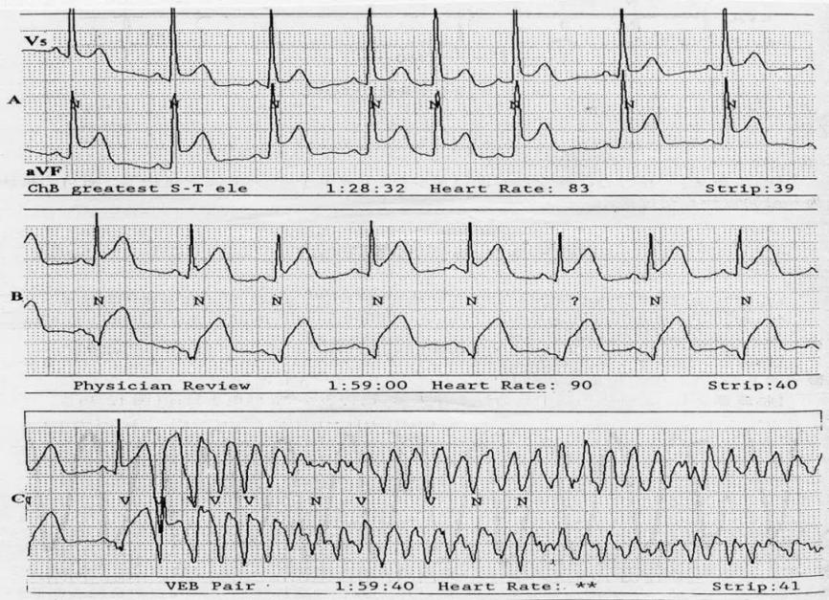
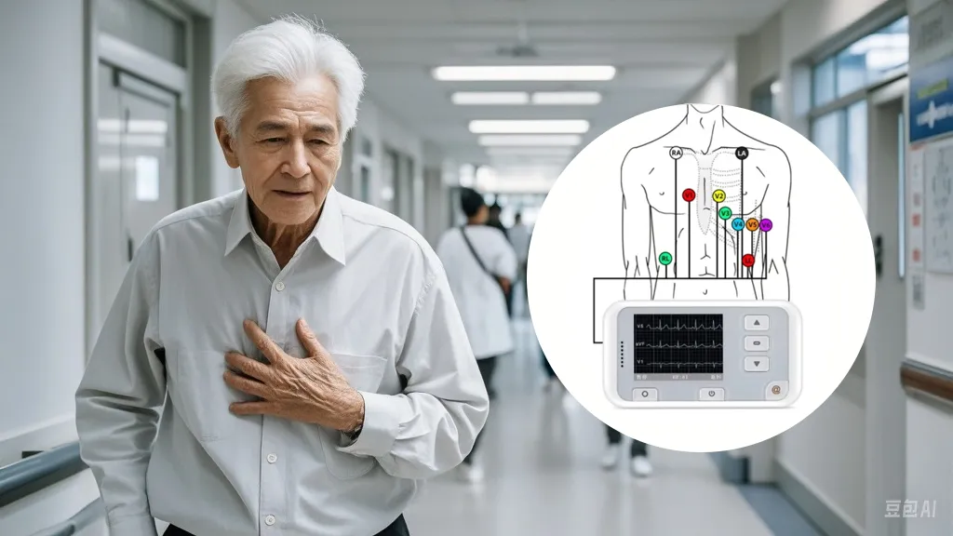
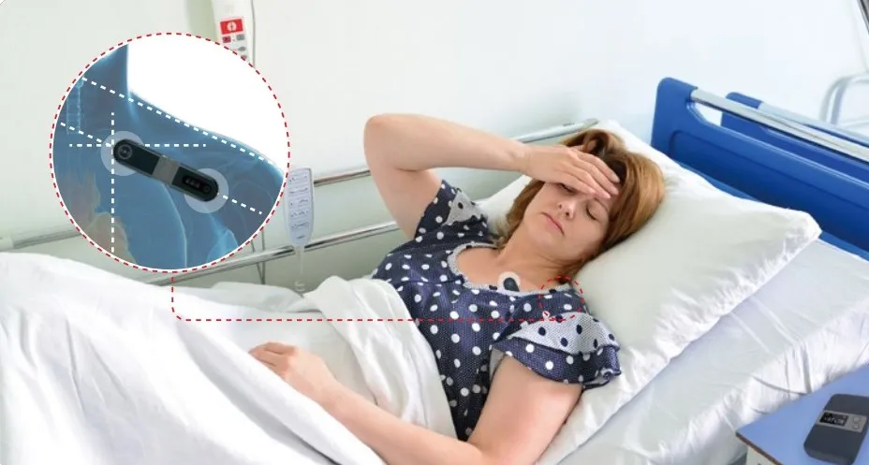

研究背景
系统设计
核心算法
总结验证
临床数据
现实困境
核心命题
传统静态心电图机
Holter动态心电图机
急性心肌梗死心电图存在典型的心率失常特征
本产品使用效果概念图
大量临床研究揭示：80%以上的心源性猝死由恶性心律失常诱发，且超过70%的患者在猝死前24小时内已出现可被捕捉的心律失常前兆——频发早搏、房颤、心动过速/过缓等。
传统心电图检查受限于院内场景和短时采集，极难捕捉阵发性异常；
24小时动态心电图机则因佩戴不适、续航有限难以长期普及。
对于独居老人而言，出院后的心脏监护几乎是一片空白。
能否研发一款可长期舒适佩戴、24小时不间断监测、AI自动识别心律失常并能自动报警的可穿戴设备

Slide 4
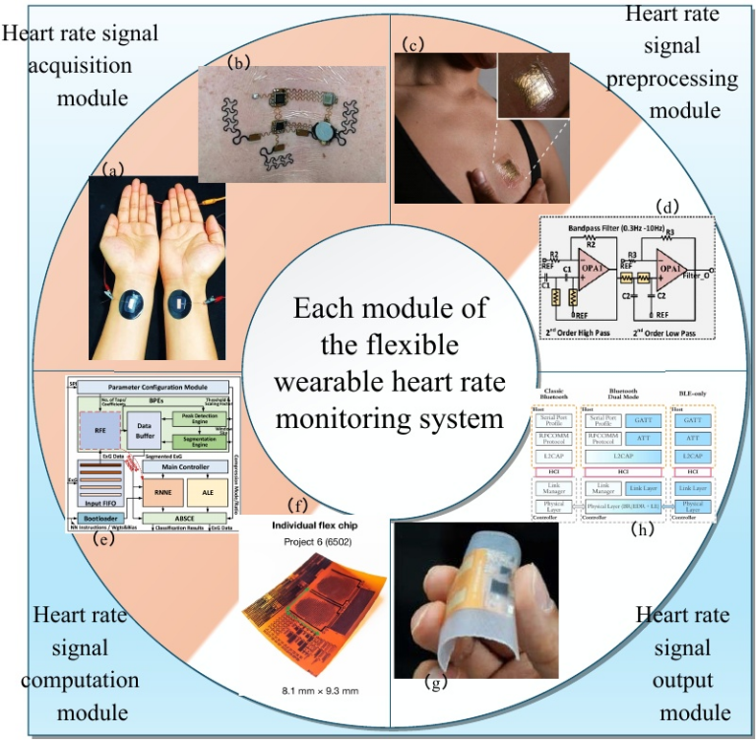

研究背景：收敛功能，锁定4个闭环
“你做的不是万能玩具，而是一个能救命的专项产品”
✕ 砍掉
GPS定位测量
OLED屏幕显示
步数 & 卡路里
呼吸频率监测
广而杂—— 什么都做不精
✓ 保留
💚 心率血氧，连续监测
🧠 心律失常，AI智能识别
🚨 跌倒检测，自动报警
📱 云端通知，家属实时知道
小而精——每项产品级
监测
心率血氧连续监测
分析
心律失常AI识别
预警
跌倒检测报警
通知
云端远程通知
每一项都朝着“能救人”的方向做到产品级。

Slide 5
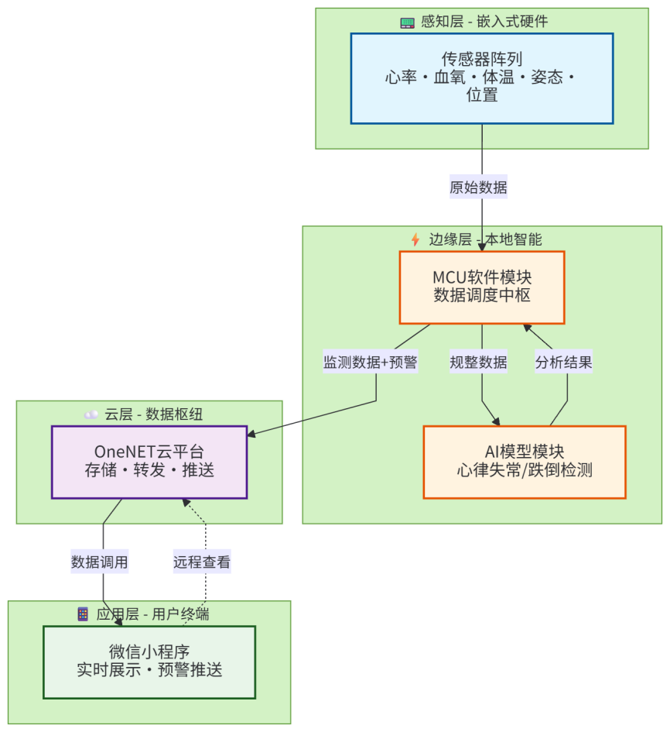
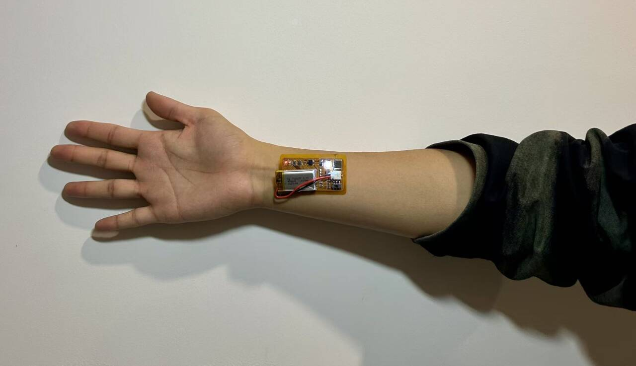
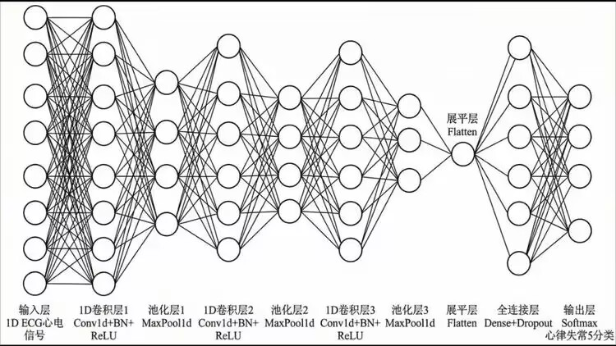

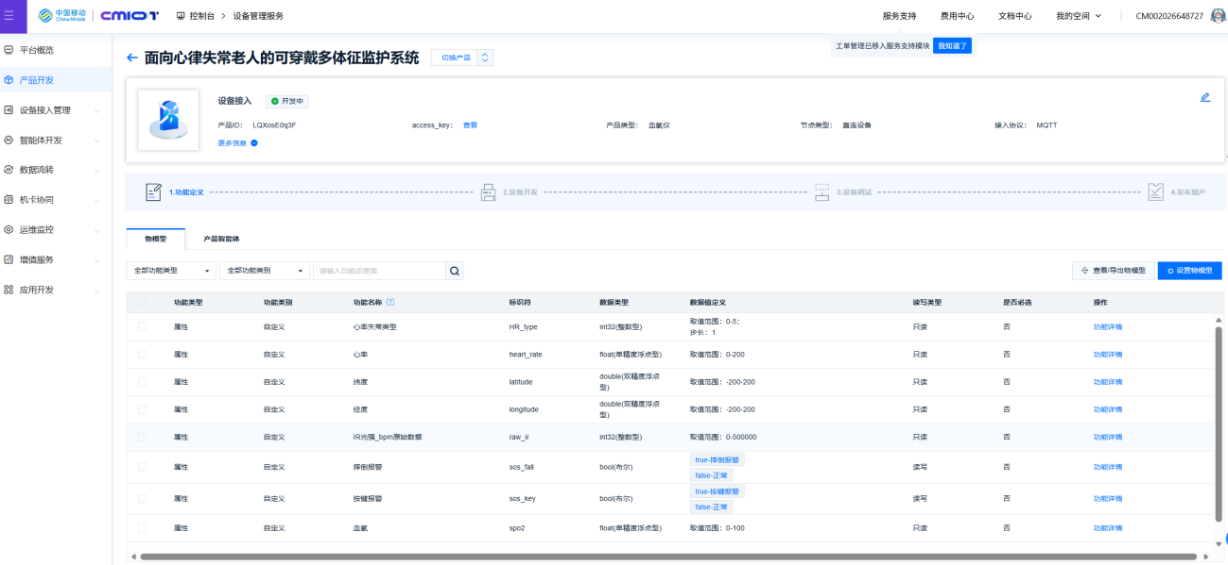
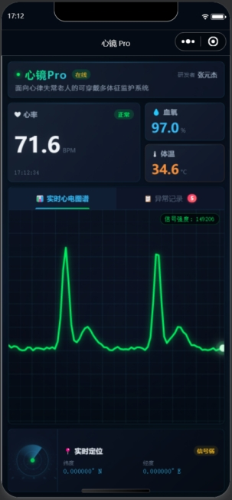
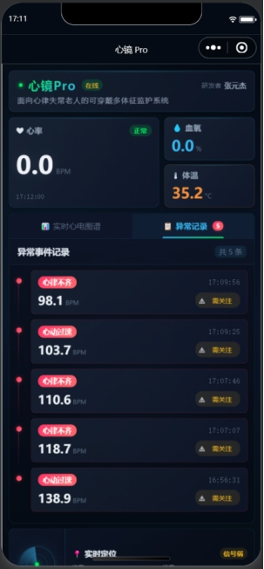
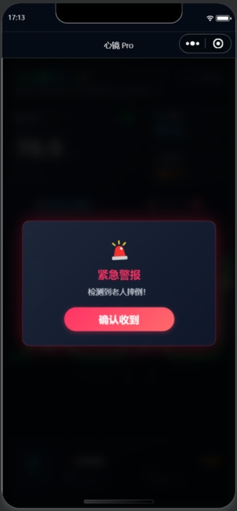
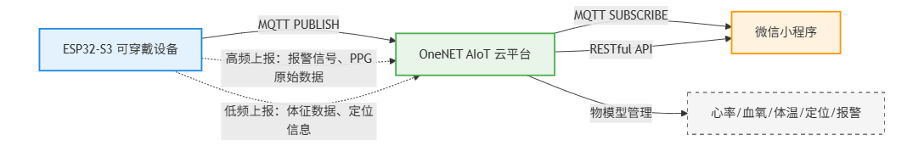
系统设计
研究背景
科研竞赛
核心算法
总结验证
“端-边-云-端” 一体化协同架构
①嵌入式硬件端
②边缘计算层
嵌入式硬件端：产品穿戴效果展示
边缘计算层：1D-CNN深度学习分类模型
③OneNET云平台
④微信小程序端
OneNET云平台：产品定义与通信架构
微信小程序端：心境Pro UI界面展示

Slide 6
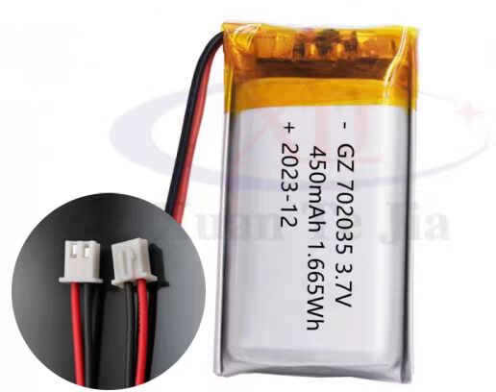
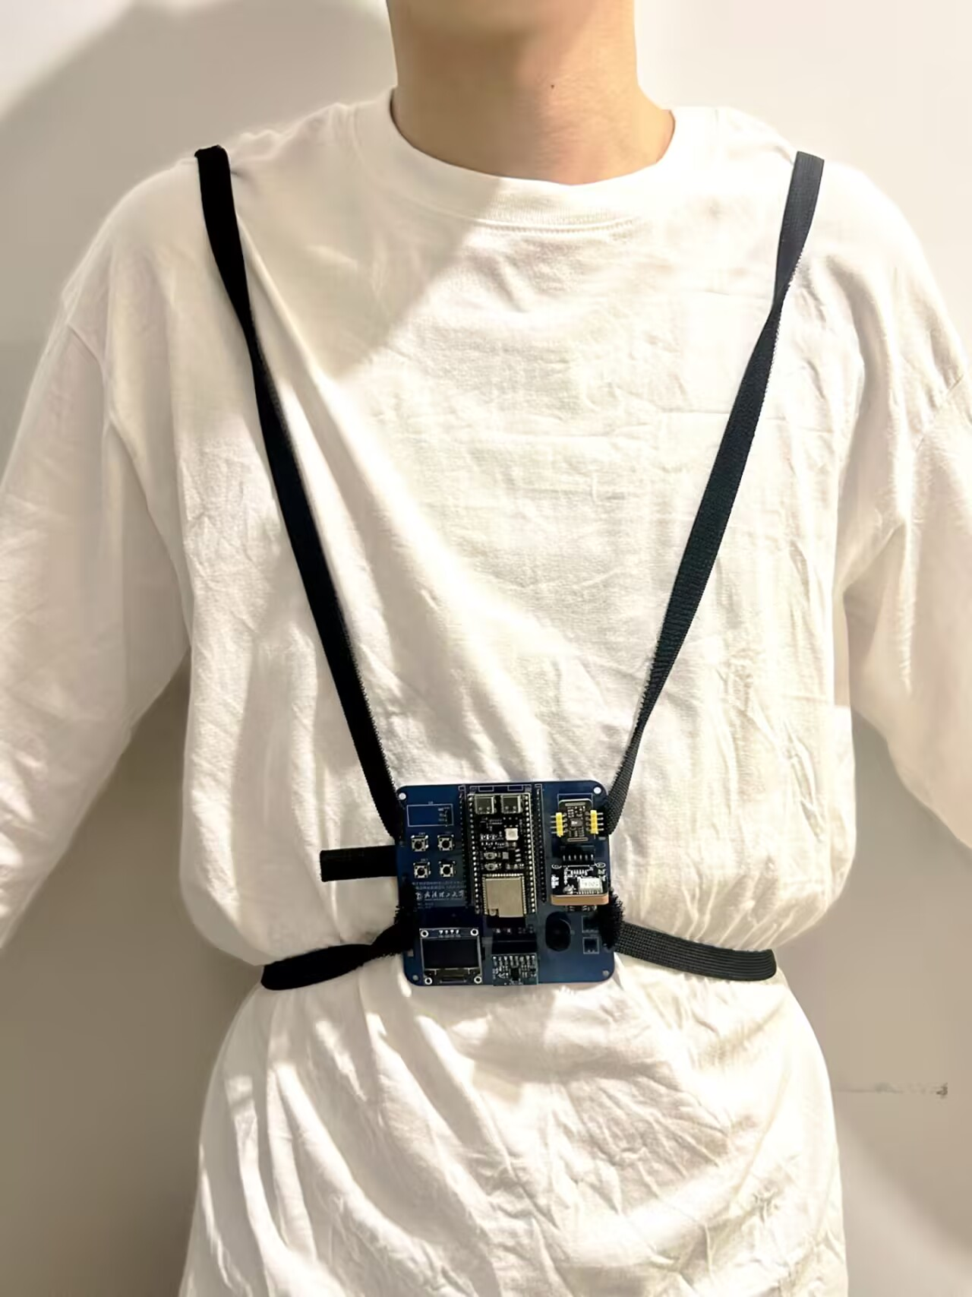
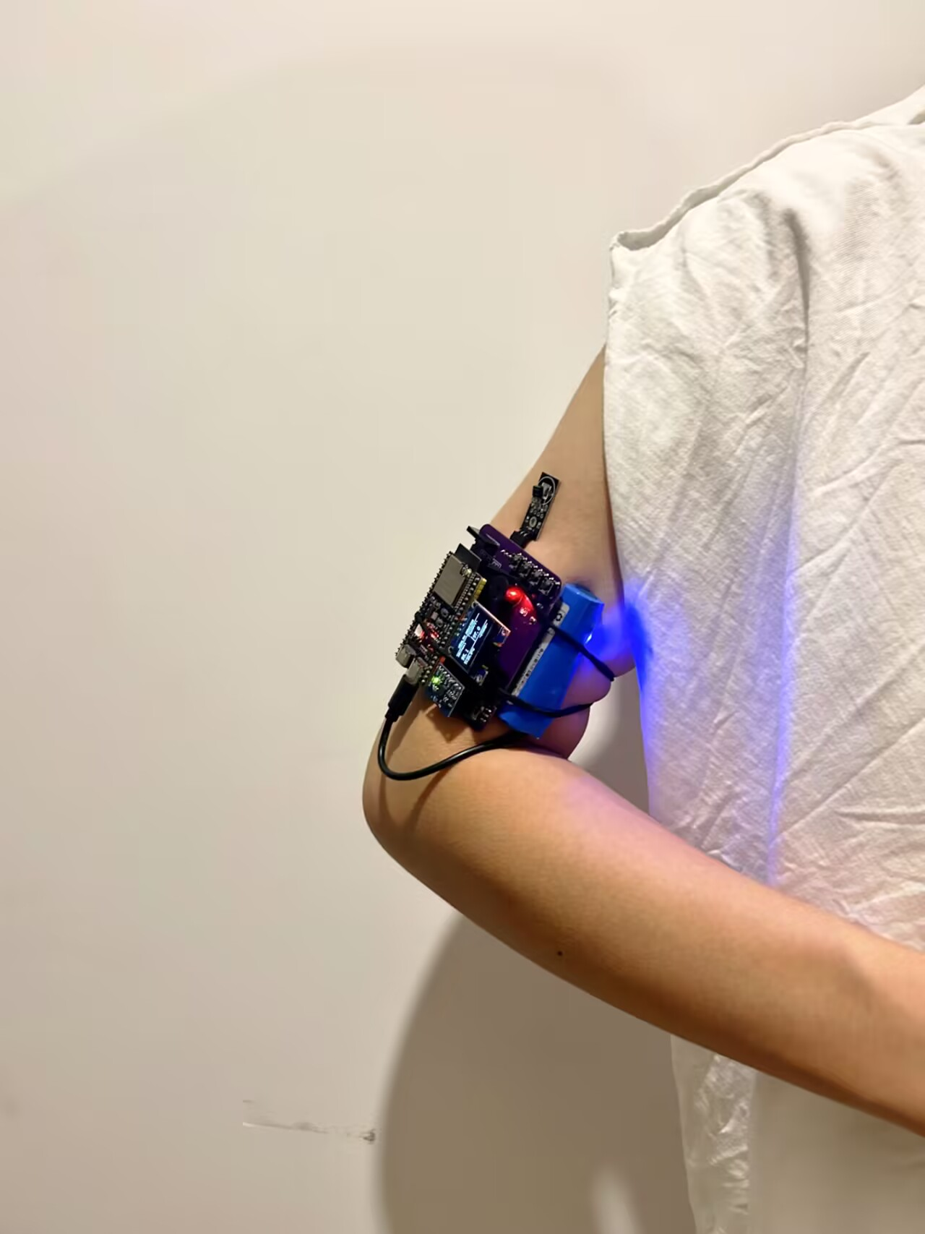
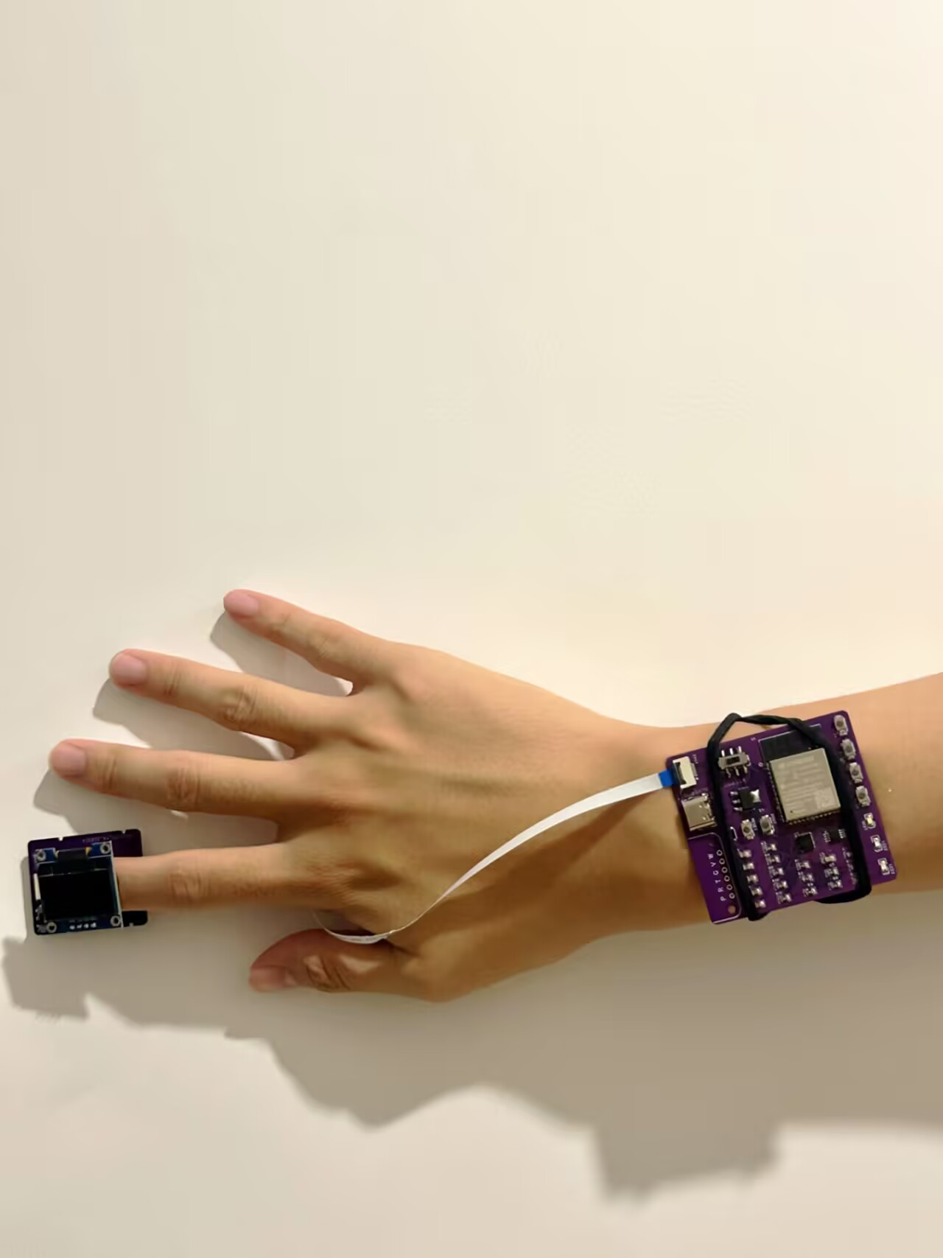
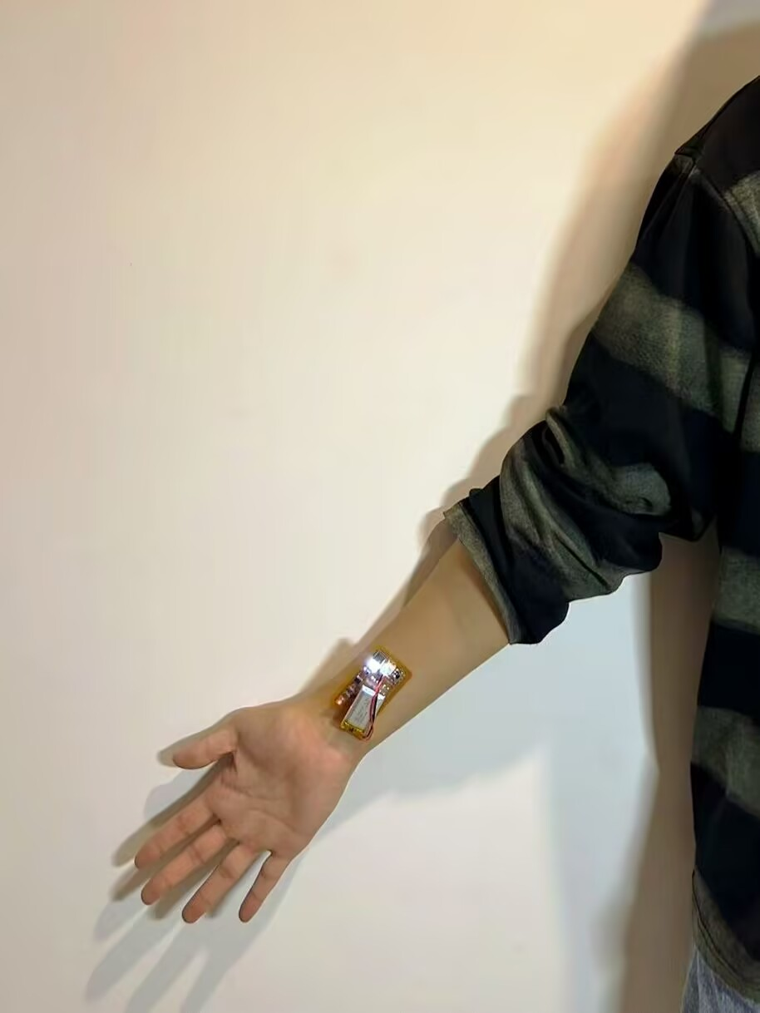
系统设计
研究背景
科研竞赛
核心算法
总结验证
硬件经历了4代迭代，累计设计8块电路板、打样120块。
 | 第一代 | 第二代 | 第三代 | 第四代 （最终版）
穿戴方式 | 背带式 | 臂带式 | 腕带+指戴式 （子母板） | 肌贴式
尺寸 | 10cm×10cm×1.2mm | 7cm×6cm×1.2mm | 母板：5cm×5cm×1mm 子板：4cm×3cm×1mm | 41.7mm×32.8mm×0.2mm
重量 | 112g | 52g | 50g | 20g
穿戴方式
评价 | 体积大、精度低 | 重量和佩戴稳定性 不理想 | 精度提升但I2C通信不稳定 | 面积较第一代缩减约85%
缺陷：
电池容量
被压缩至450mAh

Slide 7
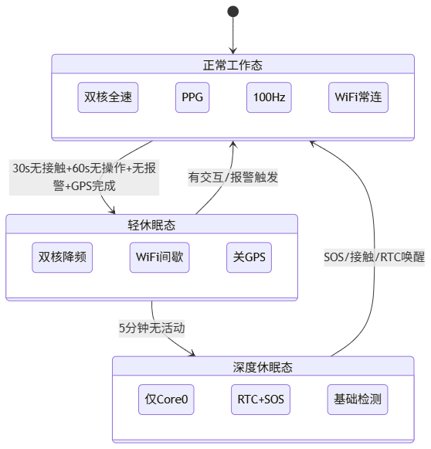
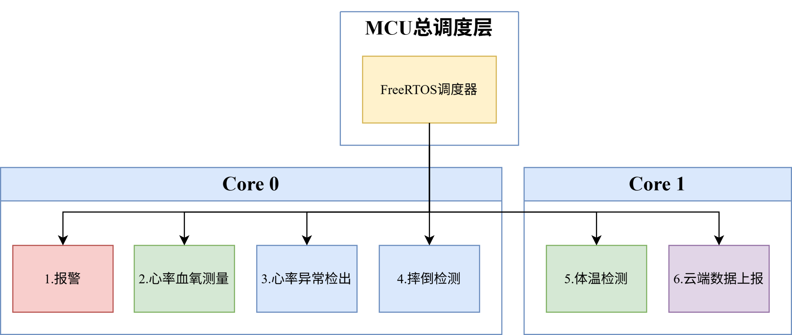
系统设计
研究背景
科研竞赛
核心算法
总结验证
系统设计：FreeRTOS 双核架构与三级功耗管理
三级低功耗电源管理机制
① 基于FreeRTOS构建双核并发架构
② Core 0承担计算密集型任务，运行PPG采集与AI实时推理
③ Core 1负责通信、显示等人机交互任务
④ 任务按8级优先级调度，其中SOS报警设为最高优先级
85mA → 22mA → 1.8mA
I=85×10%+22×20%+1.8×70%=14.16 mA
理论续航时长：T=450÷14.16 ≈ 31.8 小时
实测续航时长：＞26h

Slide 8
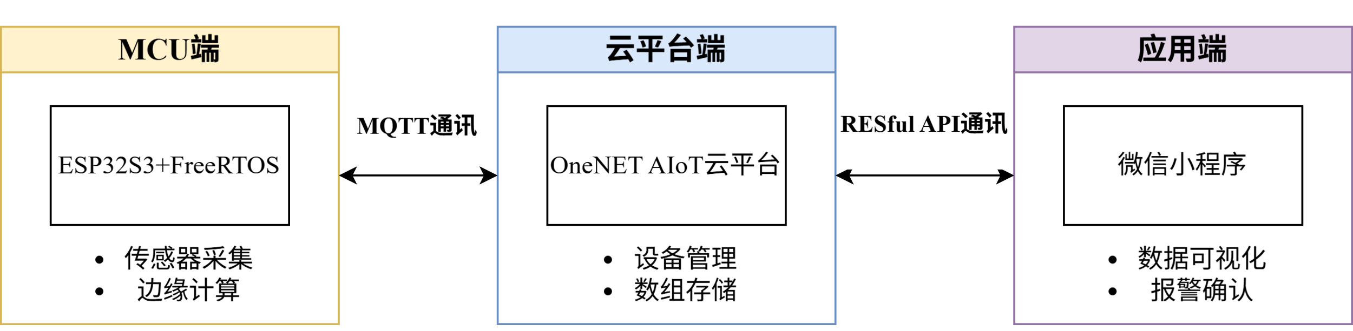
系统设计
研究背景
科研竞赛
核心算法
总结验证
系统设计：MQTT云通信与微信小程序端
系统OneNET通信架构图
OneNET云平台产品定义
微信小程序端：UI及功能展示

Slide 9
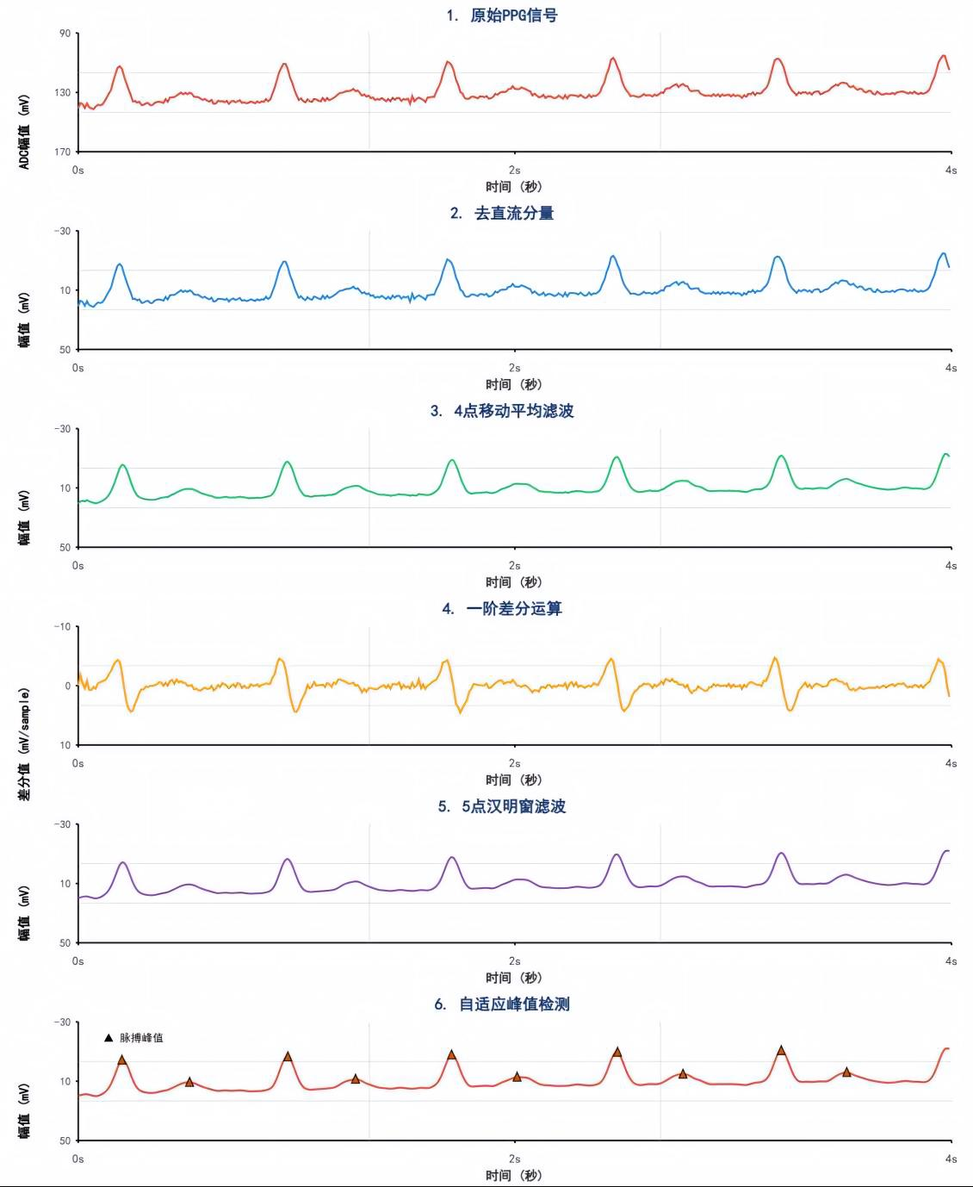
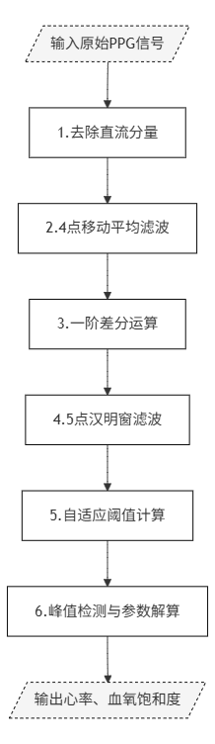
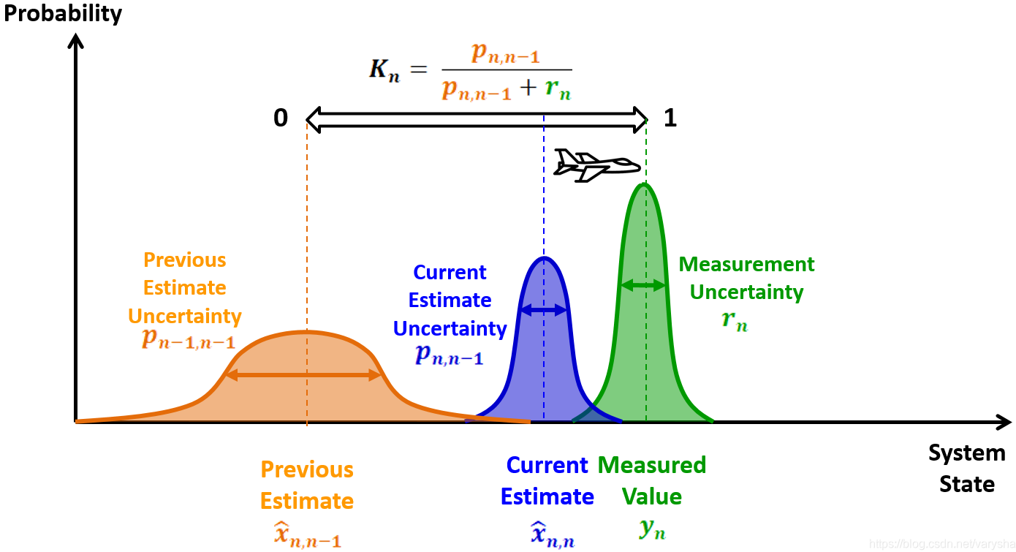
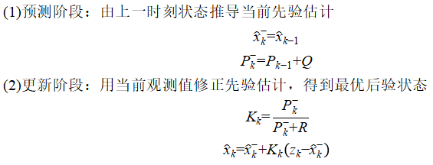
核心算法
研究背景
系统设计
总结验证
PPG 信号计算心率血氧算法：Maxim信号处理与卡尔曼滤波优化
心率： HR=60000÷TRR
（TRR为连续5个脉搏峰值的平均时间间隔）
血氧：R=（AC_{Red}/DC_{Red}）÷（AC_{IR}/DC_{IR}）
（基于朗伯-比尔定律）
心率精度：±5 bpm 血氧精度：±3 %
±2 bpm ±1.5 %
卡尔曼滤波：

Slide 10
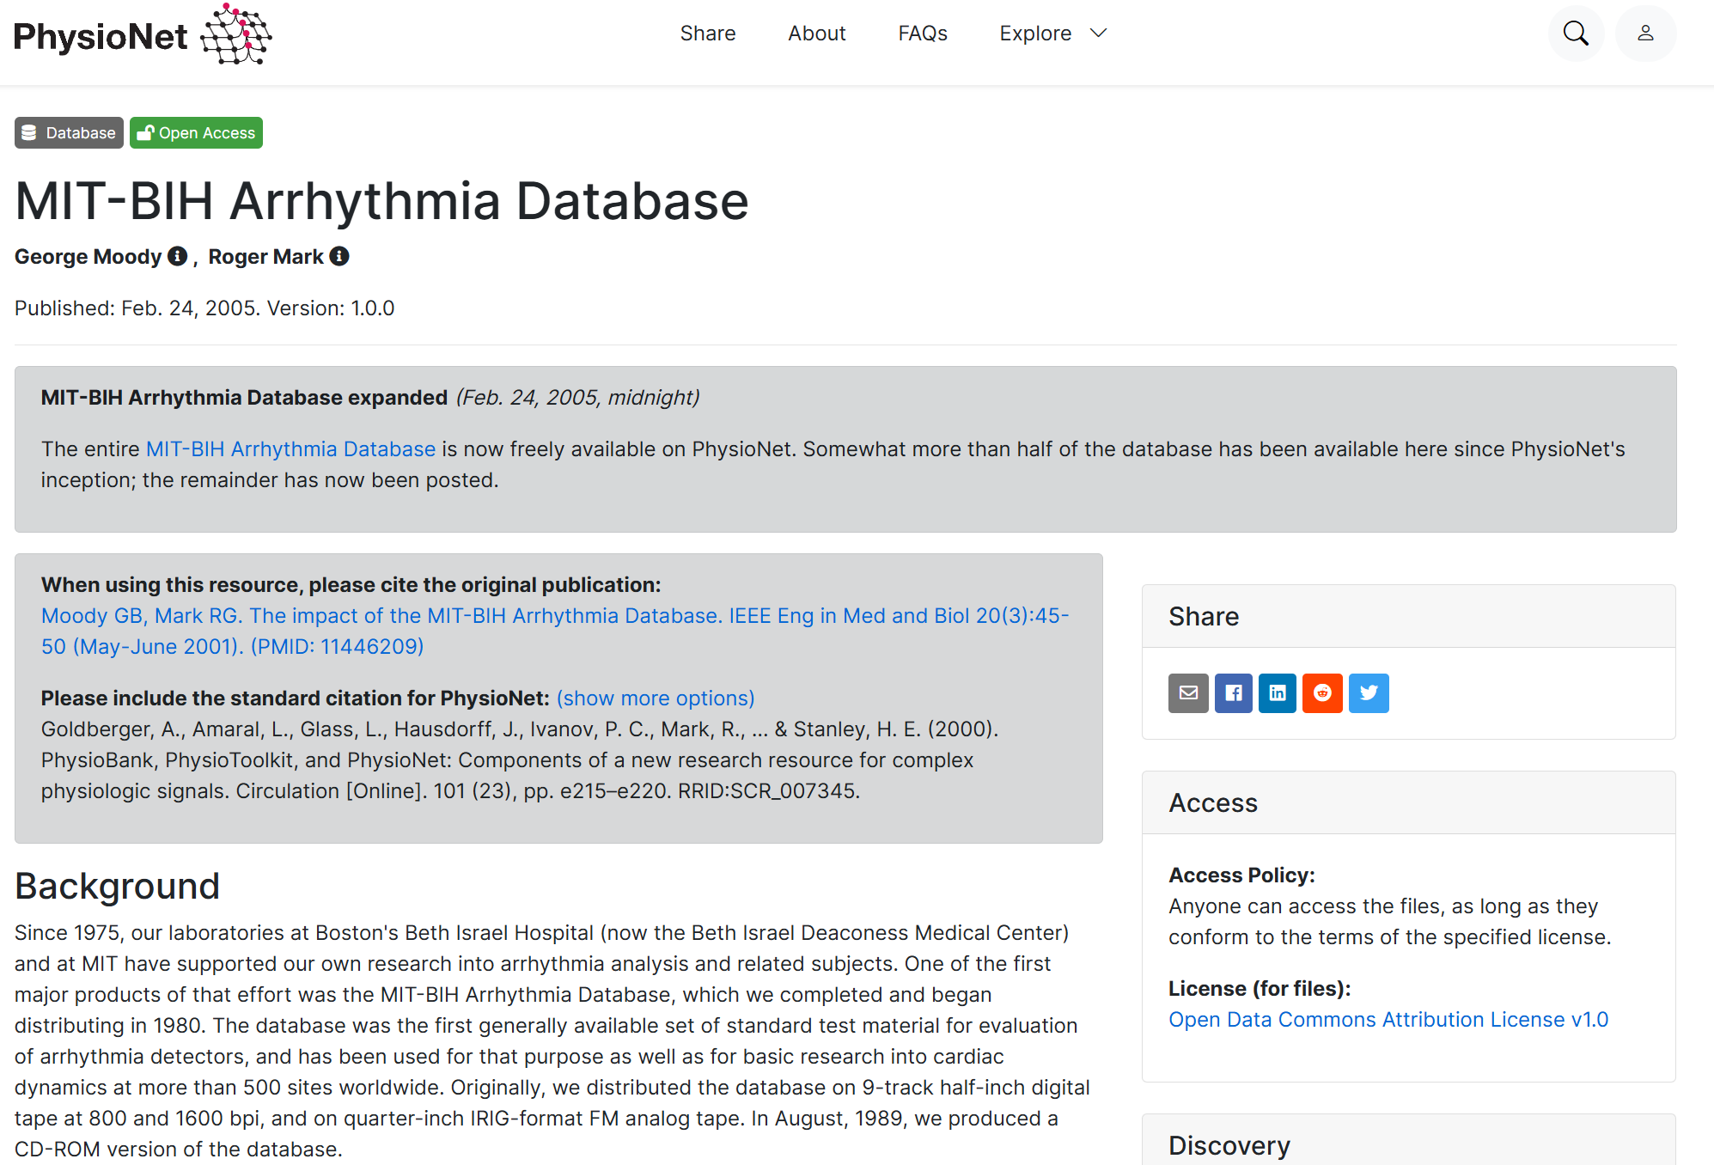


核心算法
研究背景
系统设计
总结验证
心律失常检测深度学习算法：MIT-BIH数据集预处理与双维度标签体系
数据集选用MIT-BIH数据库（国际心律失常检测领域金标准）
心律失常标签映射规则表：
心率失常类别 | 类别ID | 判定依据（双维度+同类归并）
正常心律 | 0 | 标注为 N（正常窦性心搏）、L（左束支传导阻滞）或 R（右束支传导阻滞） 且心率在 60-100bpm 范围内
心动过速 | 1 | 任意标注类型且连续 3 个 RR 间期对应的心率 > 100bpm
心动过缓 | 2 | 任意标注类型且连续 3 个 RR 间期对应的心率 < 60bpm
心律不齐 | 3 | 标注为 F（室性融合波）或连续 4 个 RR 间期的标准差 > 50ms
早搏 | 4 | A（房性早搏）、a（变异型房性早搏）、J（交界性早搏）、 S（室上性早搏）、 V（室性早搏）
漏搏 | 5 | 标注为 E（室性逸搏）、j（交界性逸搏）、e（房性逸搏） 或任意标注类型且单个 RR 间期 > 1.5 秒
最终构建规模22030组、形状(400,2)的标准数据集，按8:2划分训练集和验证集。
数据集预处理步骤：
①采样率适配→②窗口分割→③信号类型转换→④双维度标签映射→⑤归一化

Slide 11
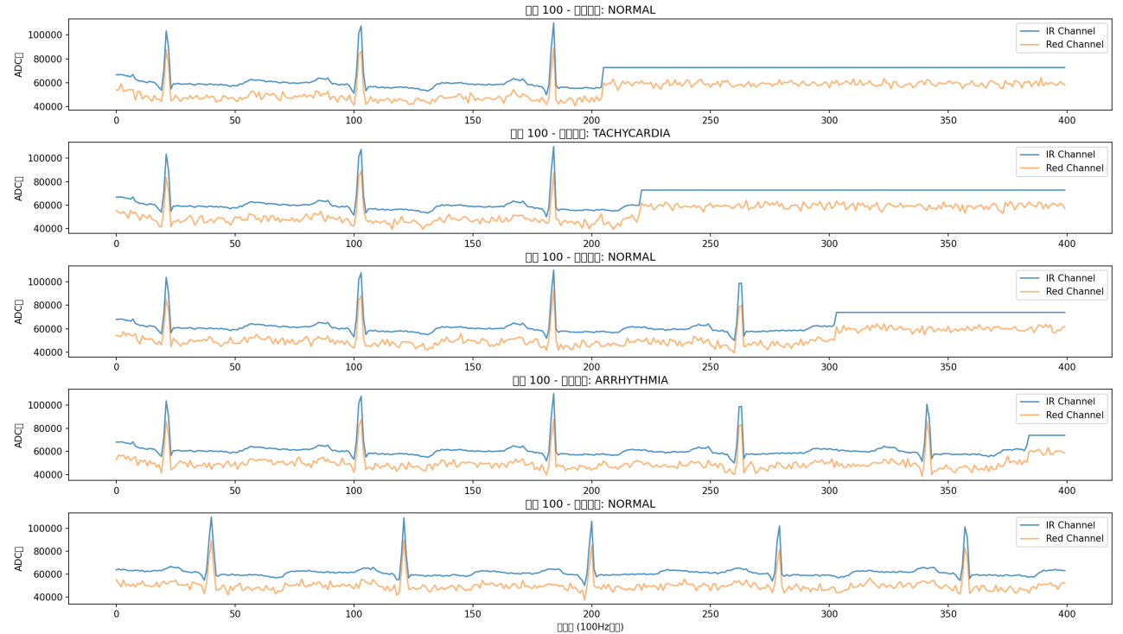
核心算法
研究背景
系统设计
总结验证
心律失常检测深度学习算法：轻量级1D-CNN架构与INT8量化MCU部署
1D-CNN深度学习分类模型架构
模型架构设计与训练
① 基于TensorFlow 2框架构建轻量级一维卷积神经网络分类模型
② 模型训练 （Adam:0.001/0.5 epochs = 80）
模型架构设计与训练
③ 模型量化 （double32→int8）
④ MCU端部署 （转换集成TensorFlow Lite Micro推理引擎部署）
量化公式：q=round(r/S)+Z
指标 | 量化前（float32） | 量化后（int8） | 变化率
模型大小 | 89 KB | 29.41 KB | 压缩 3.0 倍
验证集准确率 | 84.12% | 83.45% | 下降 0.67%
推理运算量 | 基准 | 提升 2-3 倍 | -

Slide 12
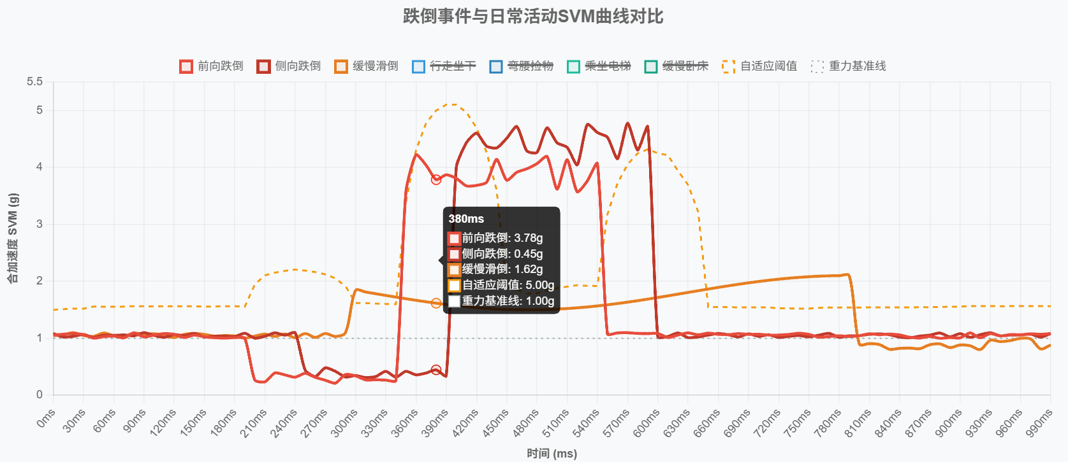
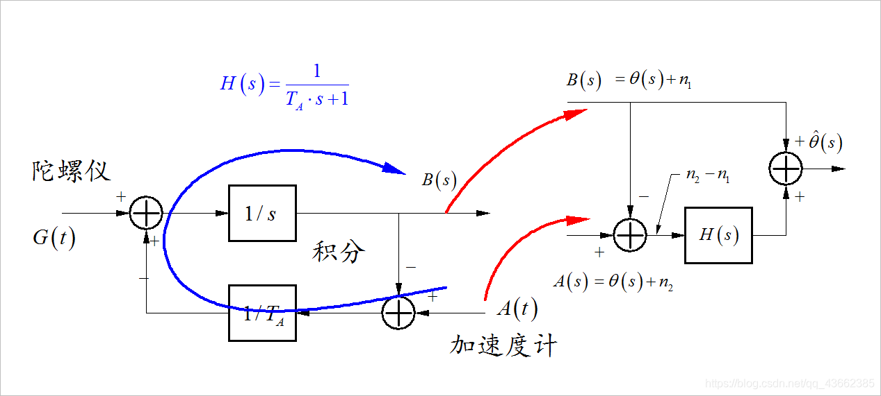
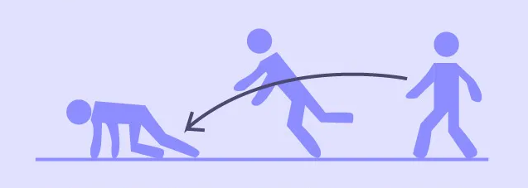
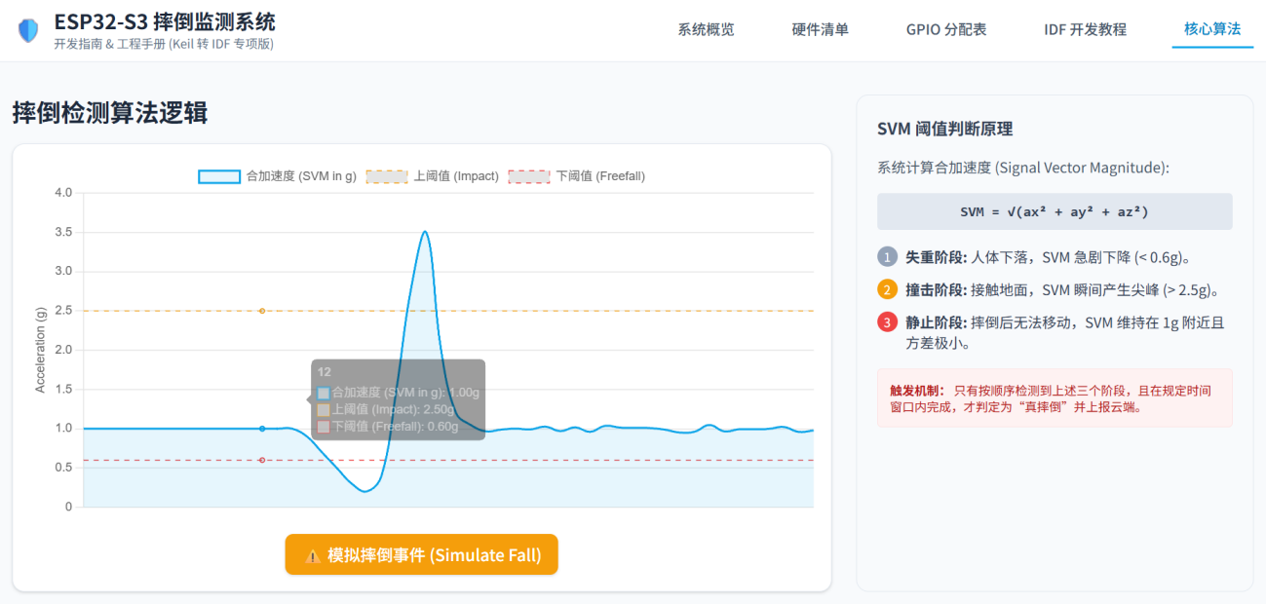
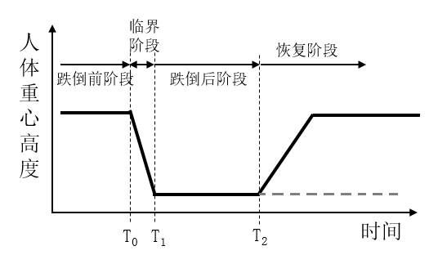
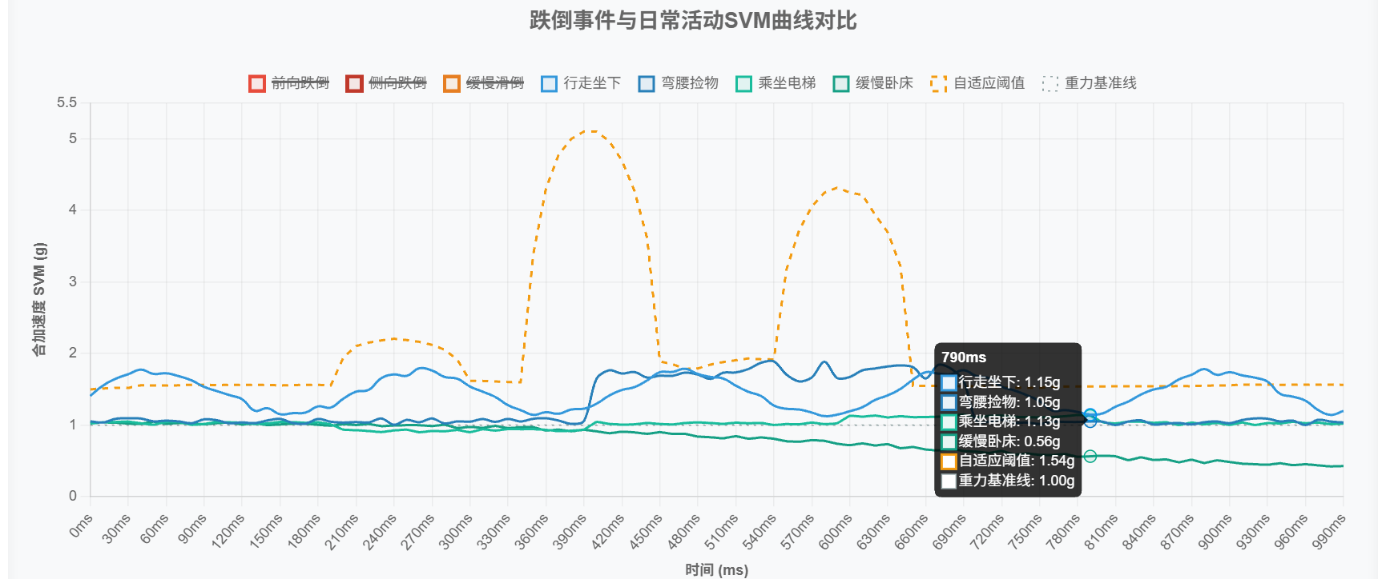
核心算法
研究背景
系统设计
总结验证
多模态跌倒判别算法：失重-撞击-静止三阶段串联跌倒判别
核心算法：SVM自适应阈值impact_threshold=1.5g+2.0⋅σSVM、
1.Mahony互补滤波算法 确认初始姿态和姿态变化
2.姿态异常判别 判断姿态角＞75°或 Δθ＞30°/s
3.合加速度SVM判别 区分跌倒事件和日常活动
4.冲击后静止判别 1.5s后回归0.9~1.1g正常重力
跌倒事件SVM曲线对比图
日常活动SVM曲线对比图

Slide 13
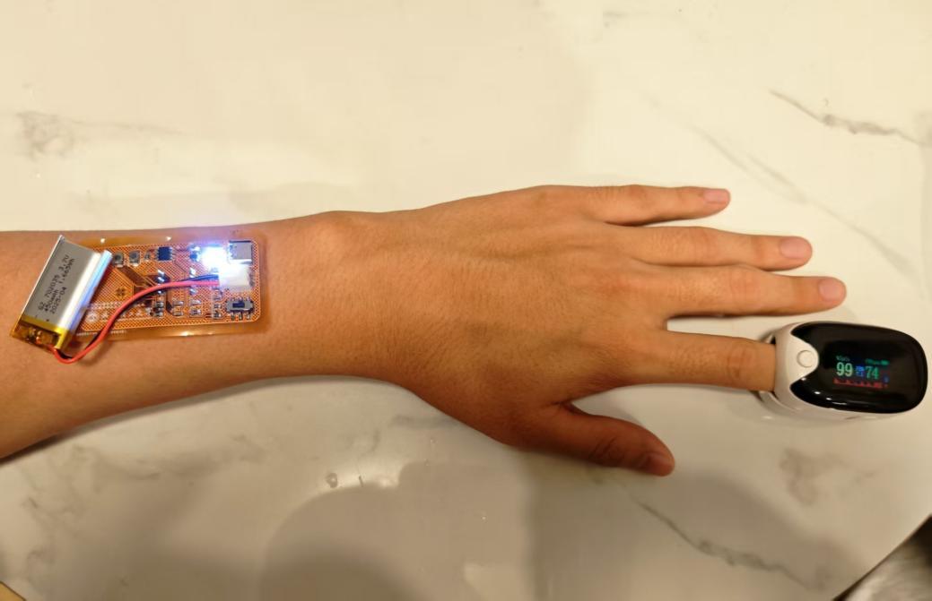

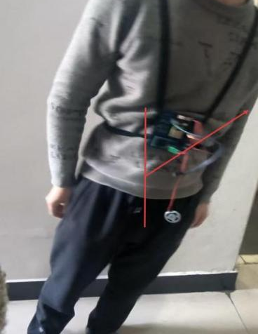
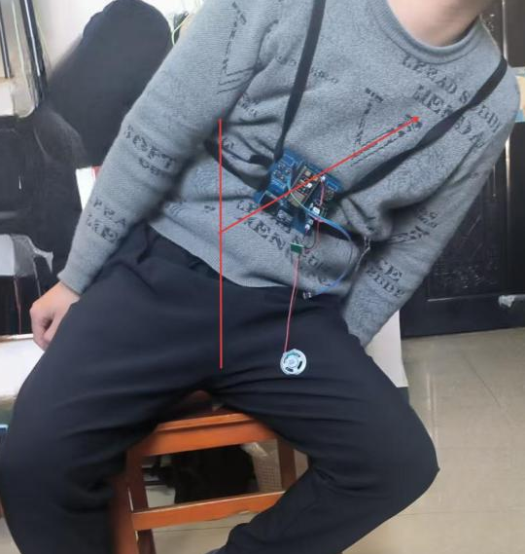
总结验证
研究背景
系统设计
核心算法
一、心率指标及心律失常检出测试
指标 | 自研设备均值 | 标准设备均值 | 平均绝对误差 MAE | 最大绝对误差 MaxAE | 标准差 SD | 容差
心率 | 72.3 | 71.8 | 1.2 | ±2.1 | 1.5 | ≤ ±3 bpm
血氧 | 97.8 | 98 | 0.8 | ±1.9 | 0.7 | ≤ ±2%
类别ID | 心律失常类型 | 测试样本数 | 精准率 | 召回率 | F1值 | 识别准确率
0 | 正常心律 | 2203 | 0.89 | 0.92 | 0.9 | 92.00%
1 | 心动过速 | 441 | 0.78 | 0.74 | 0.76 | 74.00%
2 | 心动过缓 | 358 | 0.81 | 0.77 | 0.79 | 77.00%
3 | 心律不齐 | 298 | 0.76 | 0.72 | 0.74 | 72.00%
4 | 早搏 | 482 | 0.82 | 0.79 | 0.8 | 79.00%
5 | 漏搏 | 99 | 0.71 | 0.68 | 0.69 | 68.00%
总体​ | -​ | 4406 | -​ | -​ | -​ | 85.2%
①心率血氧监测精度测试方法示意图
②心率血氧监测精度测试结果汇总表
③各类别心律失常识别性能指标表
二、跌倒检测功能测试
①典型正确检测情况
②典型误报检测情况
③跌倒检测功能准确性测试结果表

Slide 14
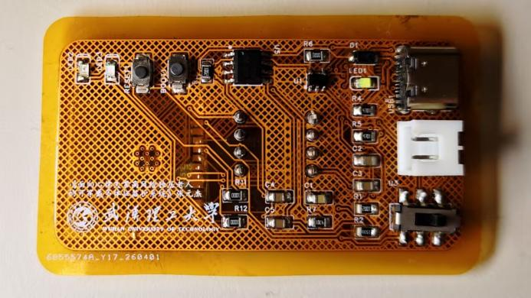
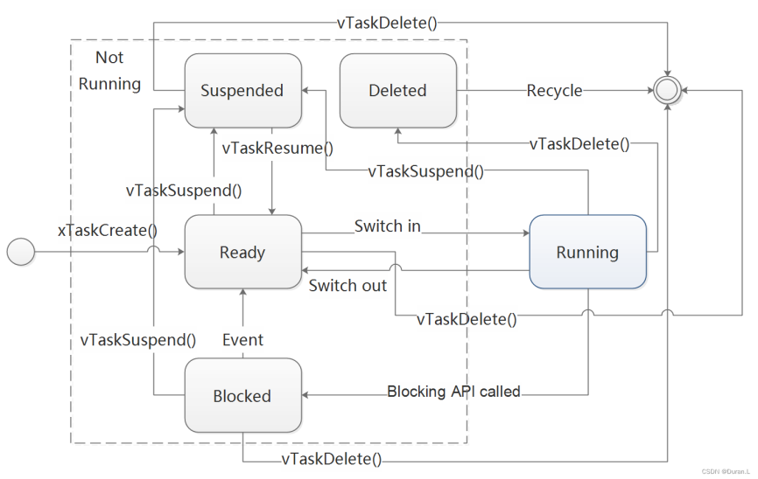
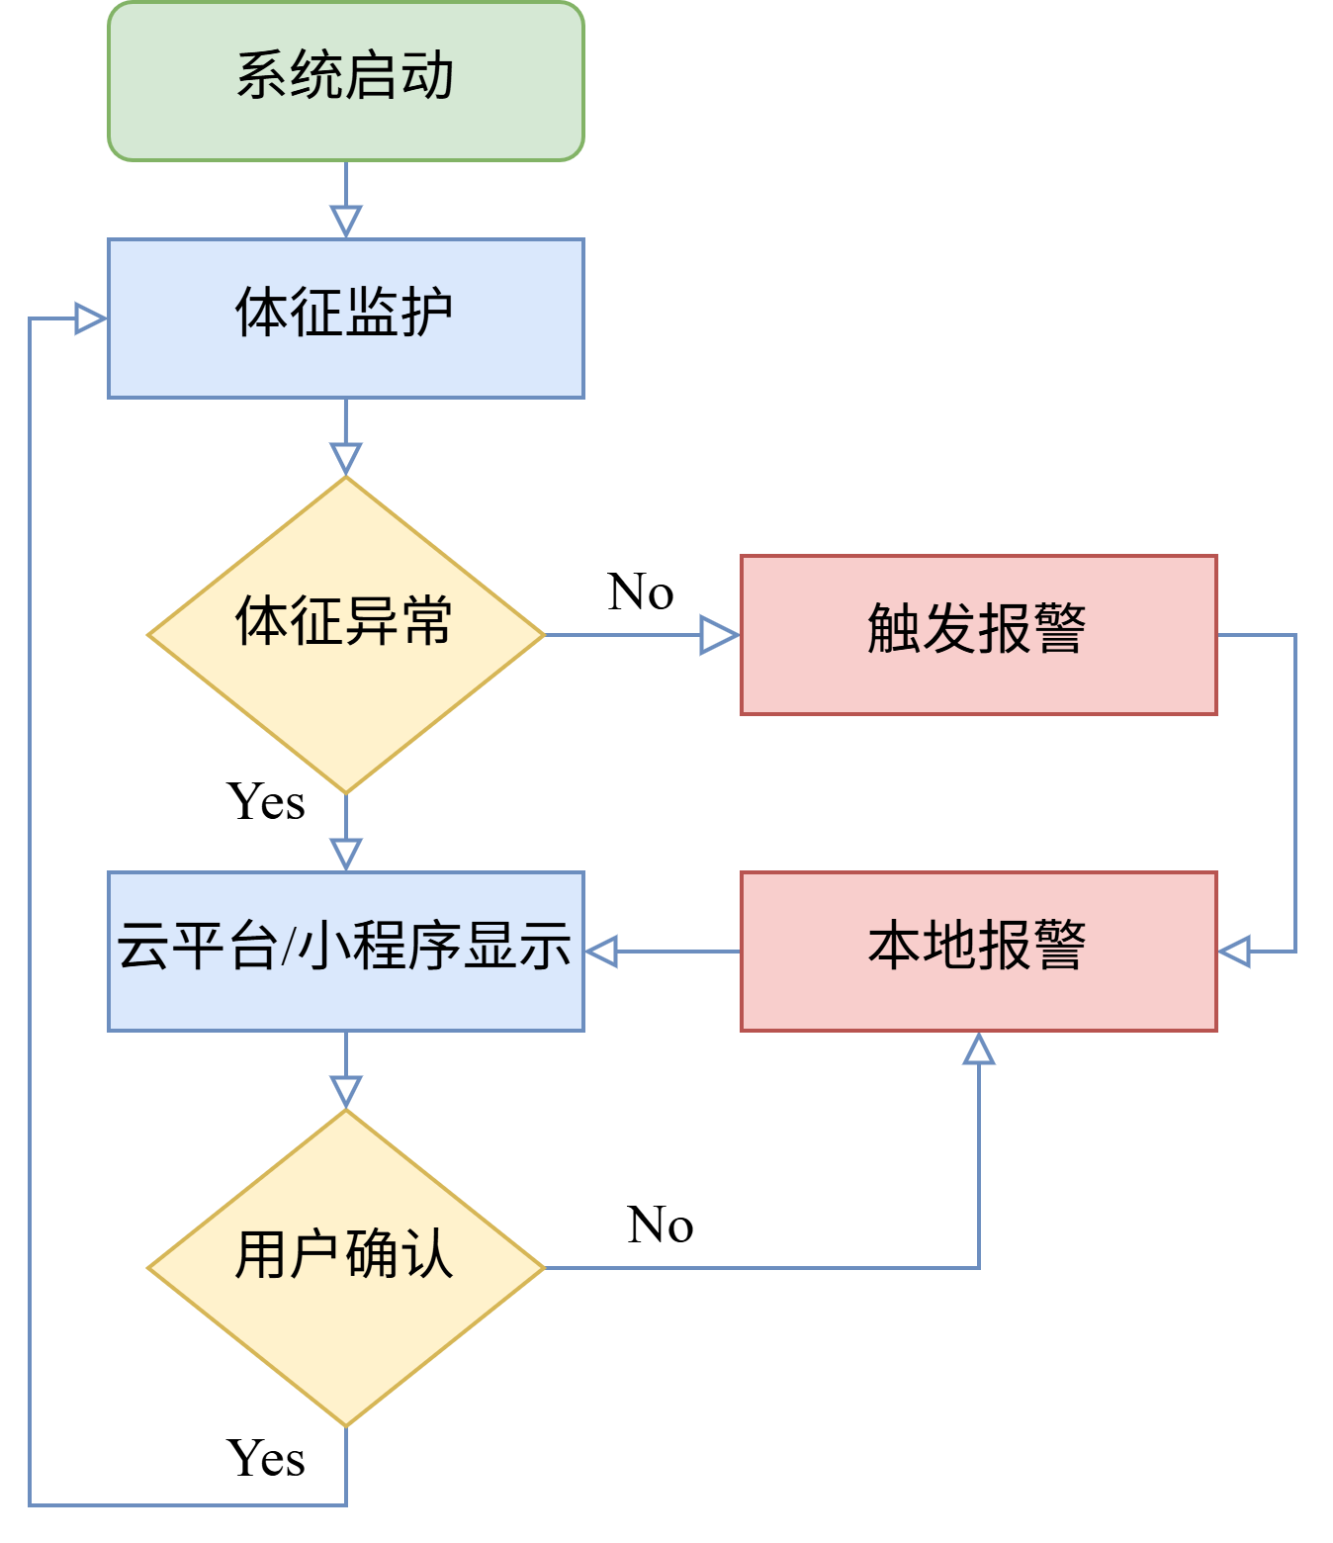
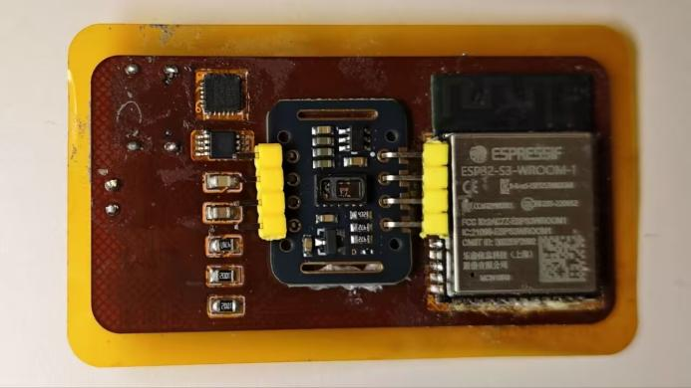
总结验证
研究背景
系统设计
核心算法
面向心律失常老人的可穿戴多体征监护系统：5项核心创新
①边缘AI计算
②FPC柔性电路板
③FreeRTOS任务调度
④三级动态功耗管理
⑤全链路闭环
计算与通信任务分割
SOS为最高优先级
紧急响应永不被阻塞
深度休眠仅1.8mA
实测续航26h
续航提升约6倍
29.41KB量化模型
30ms推理
6类心律失常本地识别
无需联网
四代硬件迭代
0.2mm柔性FPC
100块PCB打样
肌贴式无感佩戴
面积缩减85%
420ms端到端延迟
从监测、分析、预警到通知一气呵成

Slide 15
总结验证
研究背景
系统设计
核心算法
面向心律失常老人的可穿戴多体征监护系统：研究不足与未来展望
研究不足： 1.算法泛化层面：尚未引入国内老年人群的临床数据 2.硬件集成层面：使用的是MAX30102模块
防水能力不足
3.智能化水平层面：未构建云端大数据分析体系
4.产品化适配层面：使用进口通用型号，成本略高
未来展望： 1.构建本土数据集，引入注意力机制 2.改为专用PPG传感芯片
完善结构密封设计
3.建立大数据库，引入云端深度学习模型
4.芯片国产化替代，进一步降低量产成本

Slide 16





验证总结：闭环验证与未来展望
“当一位独居老人深夜突发心律失常时，有没有人在听？”
一块5厘米的柔性电路板
一个29KB的AI模型
一行行代码
它们加在一起
就是那个24小时不休息的听诊器

Slide 17
厚德博学 追求卓越
面向心律失常老人的可穿戴多体征监护系统
——一套覆盖“端-边-云-端”完整链路的AIoT可穿戴医疗监护系统
武汉理工大学2022级本科生毕业设计论文答辩
恳请各位老师批评指正！
机电工程学院 班级：测控2202班
答辩人：张元杰 指导老师：刘繄

